Slide 1
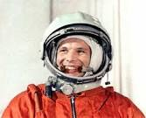
Самара космическая
12 апреля 1961 года советский космонавт Юрий Алексеевич Гагарин на космическом корабле «Восток» впервые в мире совершил орбитальный облет Земли, открыв эпоху пилотируемых космических полетов. Один виток вокруг земного шара продолжался 108 минут.
Развитие пилотируемых полетов у нас в стране проходило поэтапно. От первых пилотируемых кораблей и орбитальных станций к многоцелевым космическим пилотируемым орбитальным комплексам – таков путь, пройденный советской и российской пилотируемой космонавтикой.
По решению Международной авиационной федерации (ФАИ) 12 апреля отмечается как «Всемирный день авиации и космонавтики».
В Российской Федерации памятная дата «День космонавтики» установлена 12 апреля в соответствии со статьей 1.1 Федерального Закона от 13 марта 1995 года № 32-ФЗ «О днях воинской славы и памятных датах России».

Slide 2
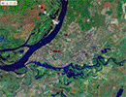
Самара – столица ракетно-космической отрасли России
Космическая отрасль России – это и многочисленные конструкторские бюро, и промышленные предприятия, и испытательные полигоны, и четыре космодрома. Есть своё «правительство» – Федеральное космическое агентство. И своя «столица» с её комплексом организаций и предприятий, связанных с космическим машиностроением.
Именно в Самаре (быв. Куйбышеве) были изготовлены две ступени ракетоносителя «Восток», который вывел на околоземную орбиту корабль с первым в мире космонавтом Юрием Гагариным. Специалисты наших КБ и заводов изготавливают лучшие ракетные двигатели – и это признают даже уверенные в своём превосходстве американцы. Именно у нас разработаны уникальные сплавы для космических ракет и аппаратов. Ракеты класса Р-7 по праву считаются самыми надёжными в мире. Одно то, что почти за пятьдесят лет произведено без малого 1700 стартов – а это превосходит по количеству пусков ракет все остальные страны мира вместе взятые, – говорит само за себя. Наши ракеты выводили автоматические аппараты и космические комплексы не только на околоземные орбиты, но и на трассы к Луне и планетам Солнечной системы.
Достижения самарских учёных, конструкторов, инженеров и рабочих, занимающихся космическим машиностроением, неоспоримы и давно признаны специалистами всего мира. Так что Самару вполне можно считать неофициальной столицей ракетно-космической отрасли России.

Slide 3
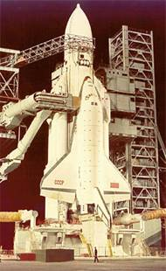
Где учат строить космические ракеты
Самарский государственный аэрокосмический университет им. Академика С.П. Королёва
Во время Великой Отечественной войны в 1942 году фронт требовал самолёты, заводы требовали инженеров. В Куйбышев (сейчас это г. Самара) были эвакуированы крупные учёные и преподаватели высших учебных заведений из Москвы, Ленинграда, Киева, Харькова, Воронежа. Они составили основу созданного в городе на Волге авиационного института. Почти за шестьдесят пять лет существования институт, который теперь называется Аэрокосмическим университетом и носит имя легендарного Главного конструктора ракетно-космических систем С.П.Королёва, выпустил из своих стен почти 60 тысяч специалистов. Студенты и педагоги участвовали в создании Международной космической станции «Альфа» и ракетоносителя «Ямал».
Выпускники Аэрокосмического университета востребованы на предприятиях ракетно-космической отрасли как в Самаре, так и далеко за пределами города и региона. Среди них есть генеральные конструкторы, директора заводов, учёные.

Slide 4
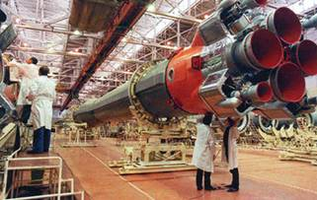
Где в Самаре строят ракетно-космическую технику
Металлургический завод им. Ленина
В начале 50-х годов прошлого века в г. Куйбышеве (ныне – Самаре) началось строительство металлургического завода, одного из крупнейших в Европе. А в конце десятилетия на предприятии приступили к выпуску продукции для ракетно-космической техники – специальных сплавов. Требования к сплавам предъявлялись особые: они должны были выдерживать весьма высокие нагрузки при малом весе, обладать хорошей пластичностью при изготовлении деталей и узлов космических аппаратов, хорошей свариваемостью – для обеспечения герметичности, способностью работать длительное время – возможно, несколько десятков лет! – при сверхнизких температурах. Начиная с 1960 года, Куйбышевский металлургический завод им. Ленина, оснащённый самым современным и уникальным по тому времени оборудованием, стал основным в СССР поставщиком материалов и полуфабрикатов из алюминиевых сплавов для авиационной и ракетно-космической техники. Поставлялись материалы и полуфабрикаты для ракетоносителей семейства Р-7 – «Восток», «Восход», «Молния», «Союз»; для ракеты сверхтяжёлого класса «Энергия» и многоразового корабля «Буран»; для различных автоматических космических аппаратов.

Slide 5
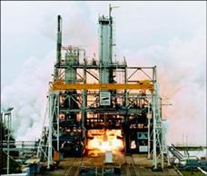
Они готовились штурмовать Луну
Как и другие промышленные предприятия авиационно-космического комплекса г.Куйбышева (Самары), завод имени Кирова, а с 1946 года – Государственный союзный опытный завод №2, появился на экономической карте города в начале Великой Отечественной войны. Он был создан на базе нескольких эвакуированных предприятий. Во второй половине 40-х годов завод, расположившийся на берегу Волги в посёлке Управленческом, был ориентирован на разработку и производство реактивных двигателей.
Весной 1949 года главным конструктором предприятия стал Н.Д. Кузнецов (впоследствии – генеральный директор, генерал-лейтенант инженерно-технической службы, дважды Герой Социалистического Труда, академик Академии наук СССР, лауреат многих премий СССР).
В конце 50-х – начале 60-х годов ОКБ-276, как к тому времени именовалось конструкторское бюро, которым руководил Н.Д.Кузнецов, уже занимало одно из ведущих мест в отечественном двигателестроении. Поэтому не случайным было обращение С.П. Королёва к Н.Д. Кузнецову с предложением «поработать на космос»: Главному конструктору ракетно-космических систем нужны были надёжные кислородно-керосиновые двигатели для межконтинентальной ракеты ГР-1 и «лунной» ракеты Н-1. В весьма сжатые сроки несколько двигателей для разных ступеней ракет-носителей были созданы и сданы заказчикам. Позднее, в 1968 году, были разработаны модификации этих двигателей для многоразового применения.
К сожалению, работы как по глобальной ракете (ГР) и «луннику» Н-1, так и по программе «Энергия-Буран» были свёрнуты.

Slide 6
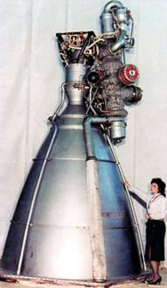
Моторостроительный завод им. Фрунзе
В августе 1912 года императорским указом в России был создан новый род войск – военно-воздушные силы. Через два месяца в Москве возникло небольшое оборонное предприятие – завод «Гном». На нём стали собирать лёгкие бензиновые двигатели того же названия, что и завод, мощностью 60 л.с. Предназначались они для небольших российских самолётов-истребителей.
С развитием авиастроения в конце 20-х годов прошлого века возрастали требования к двигателям: нужны были всё более и более мощные моторы. Небольшим предприятиям такие задачи были не по силам. По предложению М.В. Фрунзе несколько заводов на базе «Гнома» объединили. Получился новый завод N 24. По просьбе моторостроителей их предприятию присвоили имя М.В. Фрунзе.
История предприятия отмечена многими выдающимися техническими достижениями. Мировые рекорды 20-х - 30-х годов: перелёты Москва – Пекин (1925 г., мотор М-5); Москва – Нью-Йорк (1929 г., мотор М-17); Москва – Северный полюс – Ванкувер (1937 г., мотор АМ-34). Русские авиаторы ставили рекорды на самолётах конструкторов Н.Н.Поликарпова и А.Н.Туполева. Машины были оснащены двигателями, изготовленными на заводе им. Фрунзе.

Slide 7
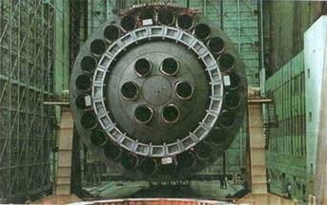
Перебазировавшись в начале Великой Отечественной войны в Куйбышев (сейчас – город Самара), завод стал работать на самолётостроительные предприятия, расположившиеся по соседству. Построенные на заводах N1 и N18 «летающие танки» – штурмовики Ил-2 оснащались мощными двигателями АМ-38Ф.
Вскоре после войны завод перешёл на производство реактивных и турбовинтовых двигателей. С пятидесятых годов прошлого века началось внедрение в серийное производство семейства двигателей Генерального конструктора Н.Д.Кузнецова. Они поднимали в небо самолёты Ил-18, Ан-10, первый сверхзвуковой пассажирский лайнер Ту-144, военно-транспортный самолёт Ан-22 («Антей»).
В 1959 году с использованием жидкостных ракетных двигателей, изготовленных на предприятии, была выведена на траекторию межпланетная станция «Луна-2», а 12 апреля 1961 года на орбиту вокруг Земли – космический корабль «Восток» с Юрием Гагариным, первым космонавтом планеты. Ракетные двигатели самарского производства уже более сорока лет успешно используются для выполнения космических исследований.
В конце прошлого века завод приобрёл новый статус: сейчас это открытое акционерное общество «Моторостроитель».

Slide 8
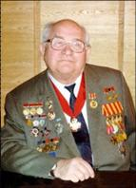
Центральное специализированное конструкторское бюро (ЦСКБ)
История ЦСКБ берёт начало с создания в 1959 году на заводе «Прогресс» в Куйбышеве по распоряжению Главного конструктора ракетно-космических систем С.П.Королёва специального бюро – отдела N25 ОКБ-1. Основной задачей отдела было конструкторское сопровождение производства межконтинентальной баллистической ракеты Р-7. Руководителем нового подразделения стал Д.И.Козлов (впоследствии – дважды Герой Социалистического Труда, доктор технических наук, член-корреспондент РАН, действительный член ряда академий, лауреат Ленинской и Государственных премий, кавалер многих орденов, почётный гражданин Самарской области, городов Самары и Тихорецка).
Вскоре отдел преобразовывается в филиал ОКБ-1. Начиная с 1964 года, он становится головным по созданию ракет-носителей среднего класса типа Р-7 и автоматических космических аппаратов дистанционного зондирования Земли. В 1974 году филиал получает право стать самостоятельным предприятием – Центральным специализированным конструкторским бюро (ЦСКБ). Головным заводом-изготовителем, в цехах которого воплощались в металл конструкторские разработки ЦСКБ, стал завод «Прогресс».

Slide 9
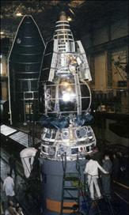
Совместными усилиями два предприятия сделали необычайно много.
В 1959 – 1960 гг. конструкторами была разработана новая четырёхступенчатая ракета «Молния», предназначавшаяся для выведения космических станций к Луне, планетам Солнечной системы, а также спутников связи на высокие орбиты. В 1965 году был произведён пуск «Молнии-М» с автоматической межпланетной станцией «Луна-7». В дальнейшем усовершенствованная ракета использовалась для запусков станций к Венере и Марсу.
Первой полностью самостоятельной разработкой куйбышевских конструкторов стала трёхступенчатая ракета «Союз», предназначенная для выведения на низкие круговые орбиты автоматических космических аппаратов, пилотируемых и транспортных кораблей. Эксплуатация этого носителя началась в 1963 году. Позднее было создано несколько модификаций «Союза». Ракеты-носители «Союз» стали единственным отечественным средством доставки космонавтов на долговременные орбитальные станции. И до сих пор таковыми являются. Нашими носителями пользовались и американские астронавты, когда НАСА на длительное время вынуждено было приостановить эксплуатацию своих шаттлов.
Другое направление деятельности ЦСКБ – разработка и создание искусственных спутников Земли различного назначения. За период с 1965 по 1998 годы было создано и сдано в эксплуатацию Министерству обороны 17 типов спутников.

Slide 10
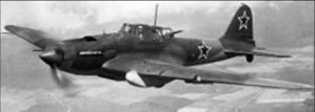
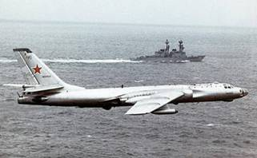
Завод «Прогресс»
Родина самарского завода «Прогресс» – Москва. Там в 1894 году была создана небольшая частная фабрика «Дукс», выпускавшая велосипеды. Продукция отличалась высоким качеством и пользовалась большим спросом – даже Николай Второй заказывал здесь детский велосипед для царевича Алексея. Велосипедами производство не ограничилось. В 1913 году на самолёте «Ньюпор-4», построенном на заводе «Дукс», лётчик П.Н.Нестеров совершил первую в мире «мёртвую петлю», получившую впоследствии название «петли Нестерова». Первый в России дирижабль «Кречет», первые отечественные аэросани и аэропланы (по чертежам французских фирм)…«Прогресс» уже тогда стремился быть в лидерах («Дукс» в переводе с латинского означает вождь, ведущий).
Очевидно, не случайно впоследствии, уже при советской власти, завод «Прогресс» стал называться авиационным заводом №1. Здесь выпускалась передовая для своего времени техника – истребители и истребители- перехватчики.

Slide 11
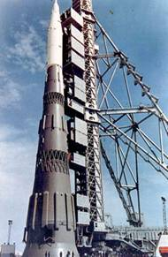
Вскоре после начала Великой Отечественной войны, в октябре 1941 года, предприятие было эвакуировано в Куйбышев (ныне – город Самара), на территорию строящегося нового авиационного завода.
За годы войны было изготовлено 13088 штурмовиков Ил-2 и Ил-10.Что составляет более трети от общего числа таких машин, произведённых за время Великой Отечественной в СССР.
Вскоре после окончания войны завод перешёл на выпуск реактивной техники – истребителей МиГ-9, затем – МиГ-15 и МиГ-17, лёгких реактивных бомбардировщиков Ил-28 и, наконец, освоил производство стратегического реактивного бомбардировщика Ту-16, который много лет был главной ударной силой советских ВВС. Всего завод построил 545 самолётов Ту-16.
В 1958 году Москва приняла решение: предприятие перепрофилируется на изготовление ракетной техники.
На заводе произошли преобразования. И 17 февраля 1959 года первая ракета Р-7, изготовленная в Куйбышеве, ушла в небо с космодрома Байконур.

Slide 12
Работу подготовил ученик 7Б класса
Зорин Игорь

